Slide 1
Impuestos Verdes

Slide 2
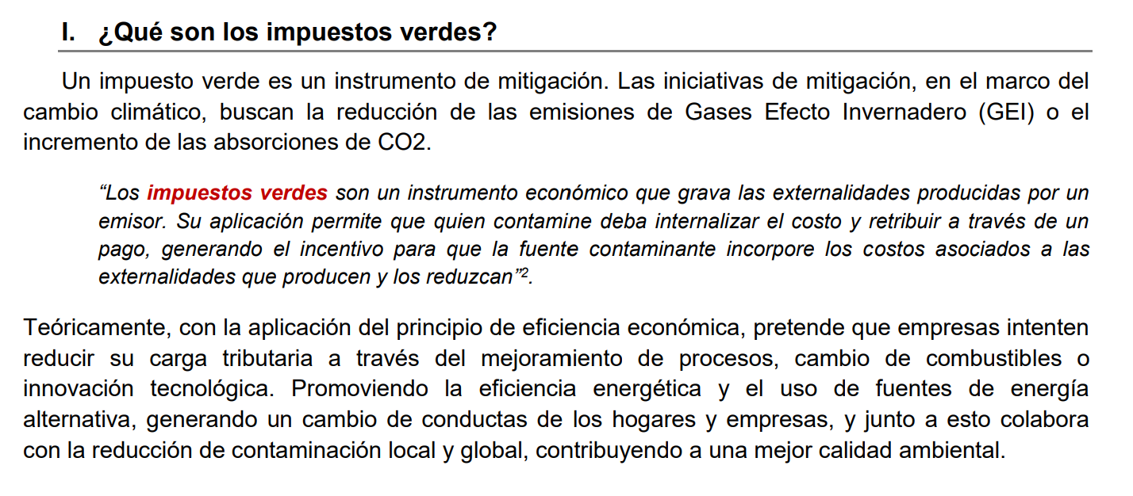
Definición de Impuesto Verde

Slide 3
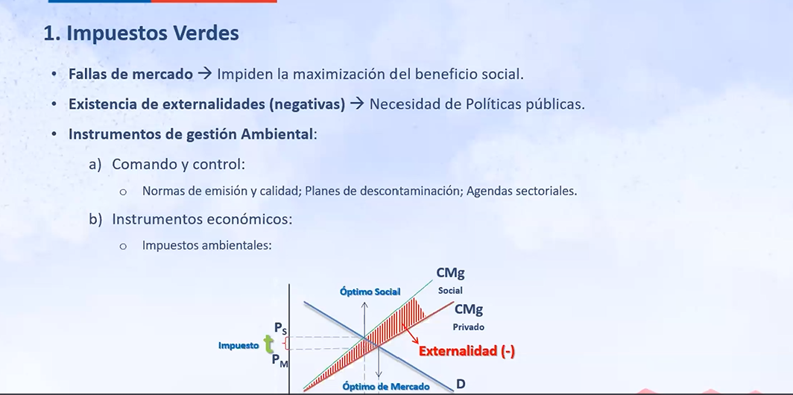
Economía tras los impuestos verdes

Slide 4
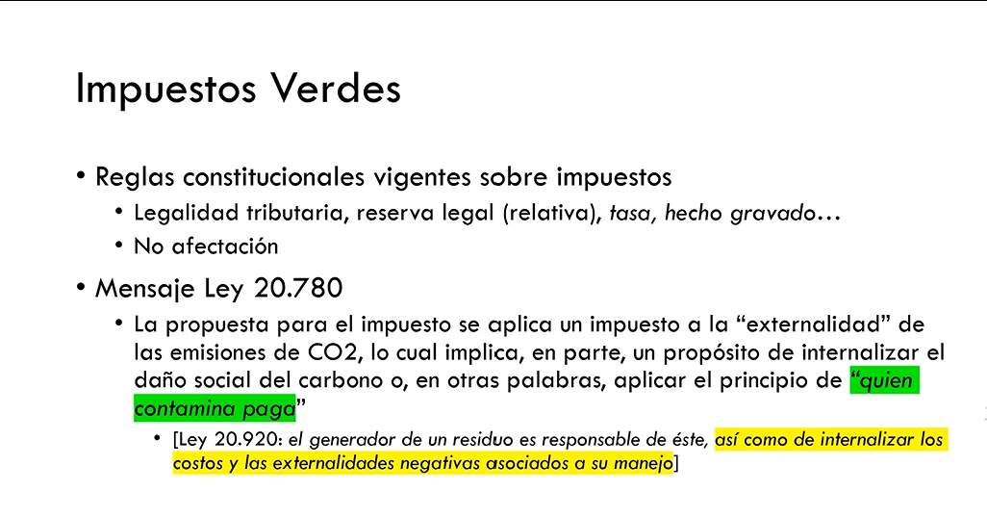

Slide 5
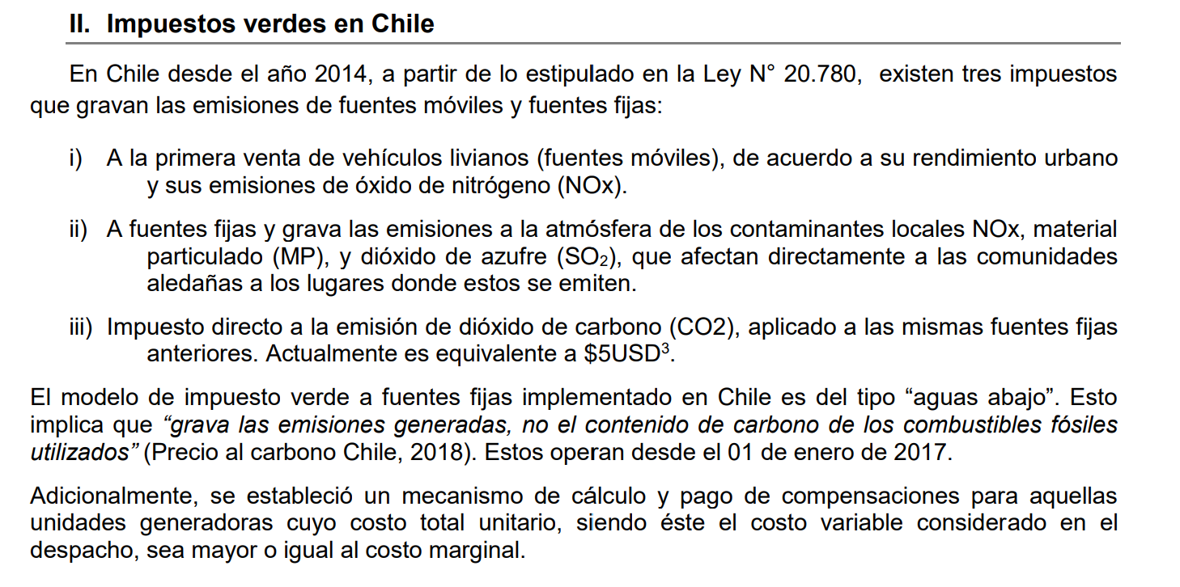
Los impuestos verdes en Chile. Tipos.

Slide 6
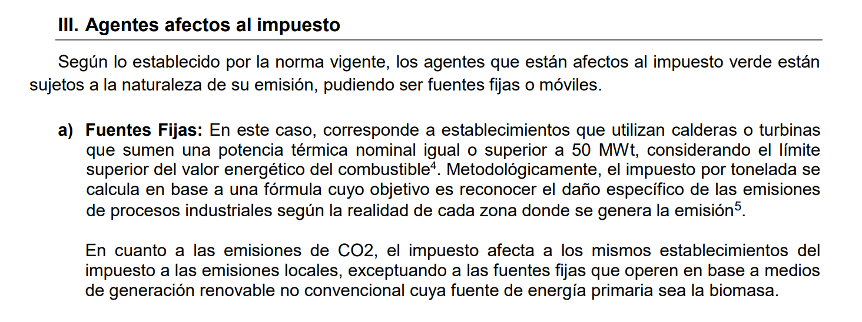
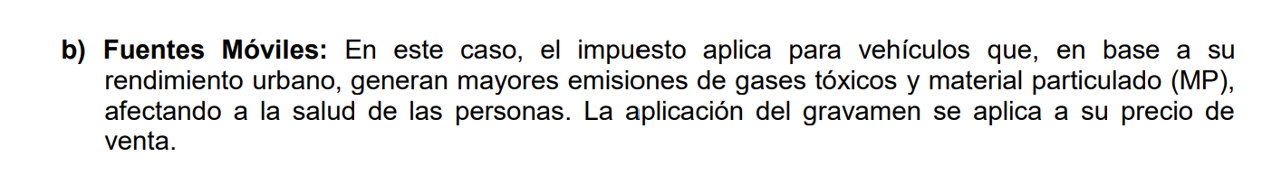
Tipo de fuentes afectas (v. original 2014)

Slide 7
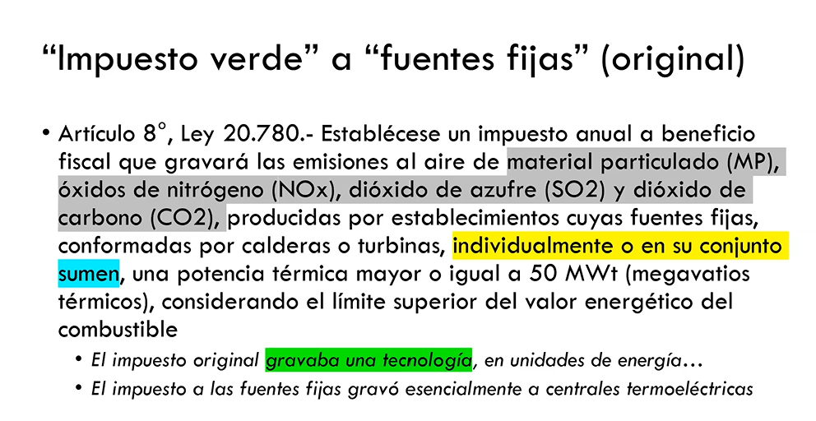

Slide 8
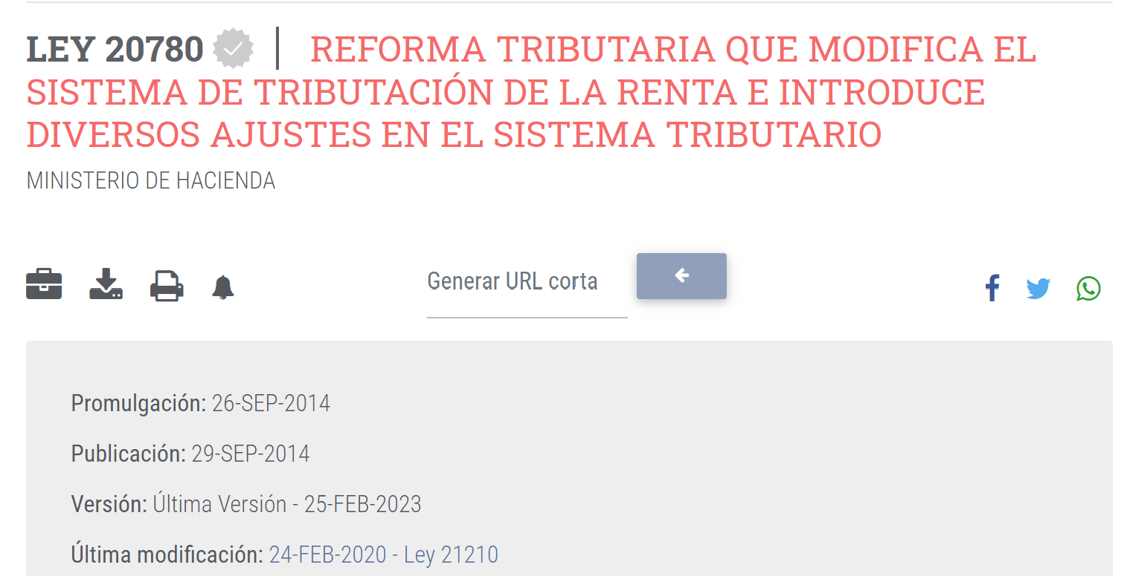

Slide 9
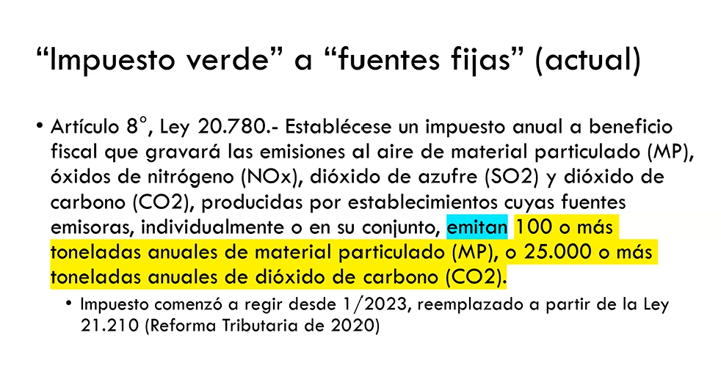

Slide 10
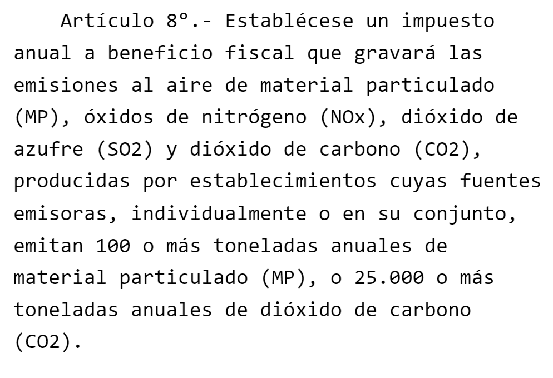

Slide 11
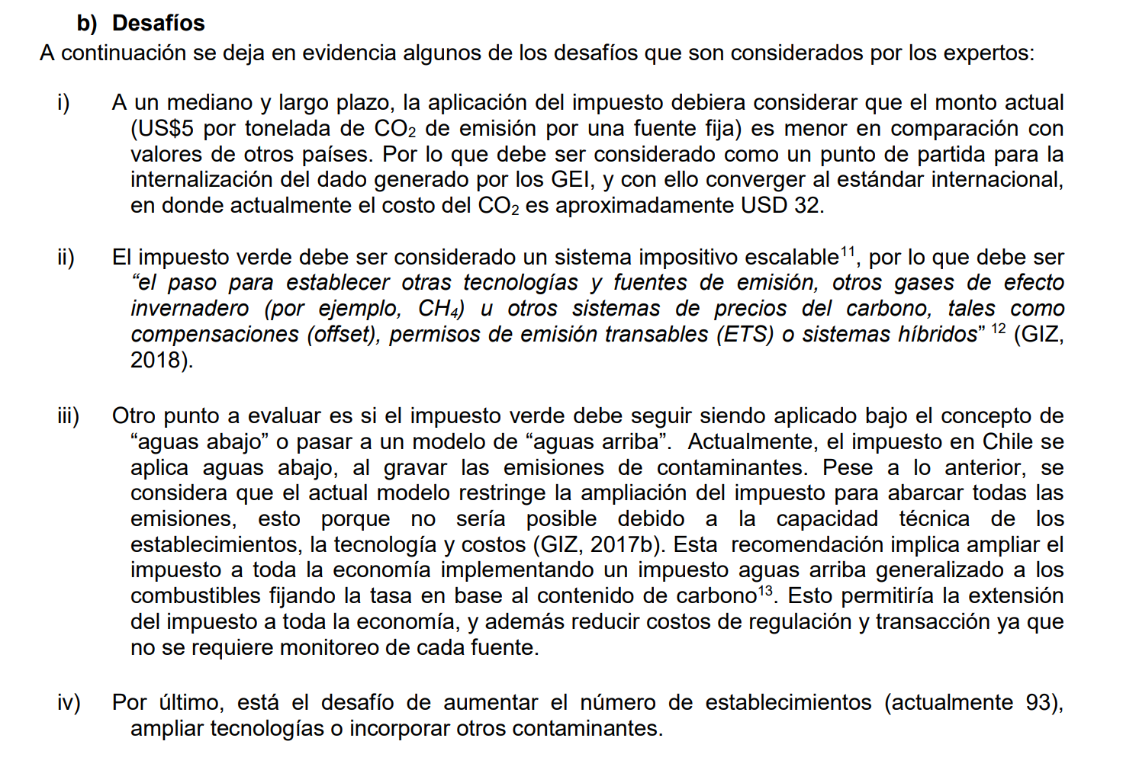
Desafíos de los Impuestos Verdes

Slide 12
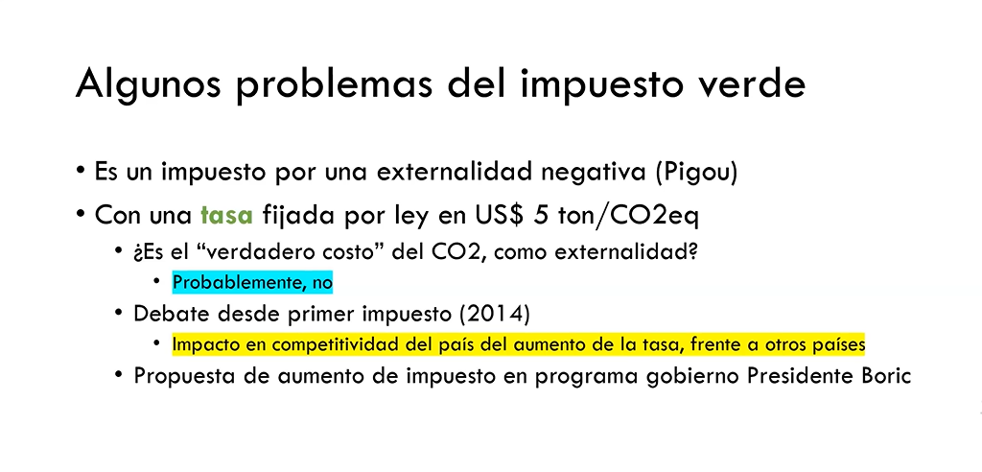

Slide 13
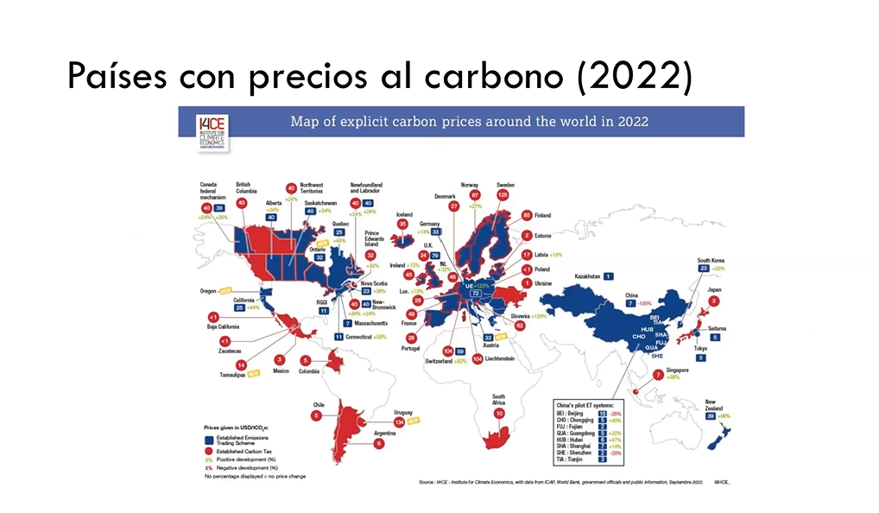

Slide 14
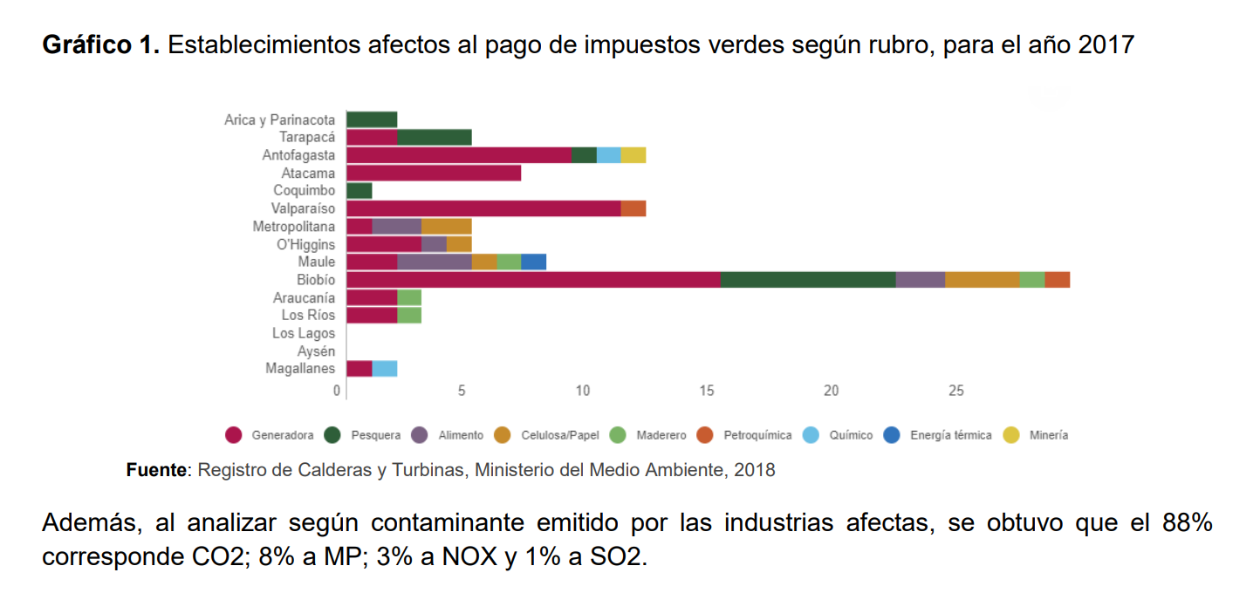
Contribuyentes del Impuesto Verde (proyección)

Slide 15
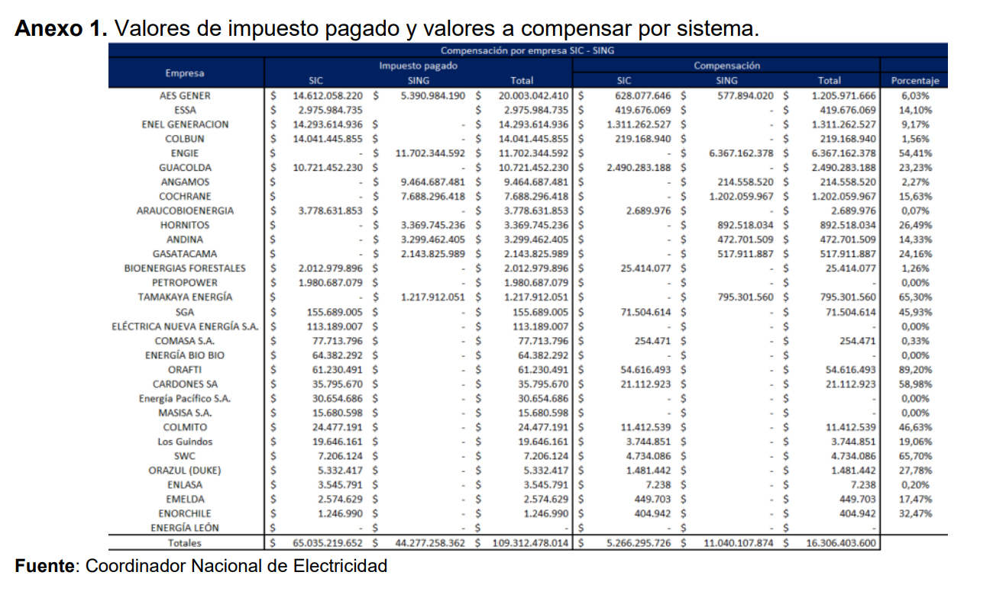
Contribuyentes del Impuesto Verde

Slide 16
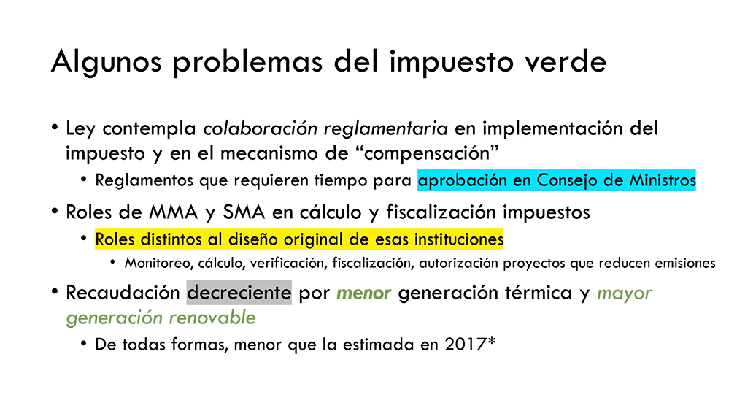

Slide 17
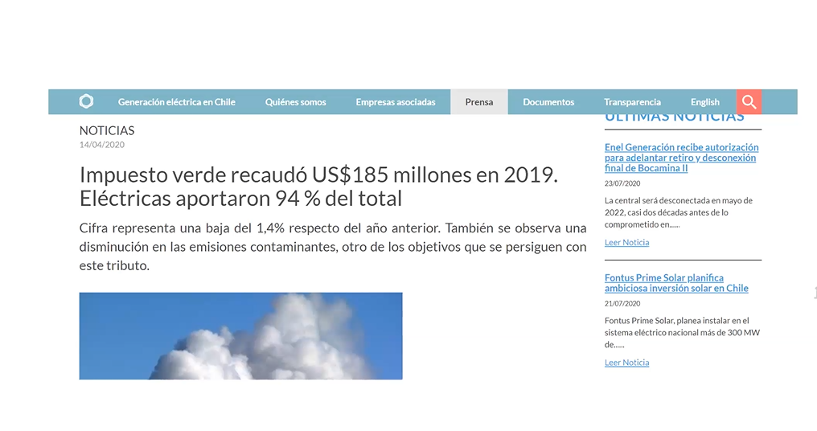

Slide 18
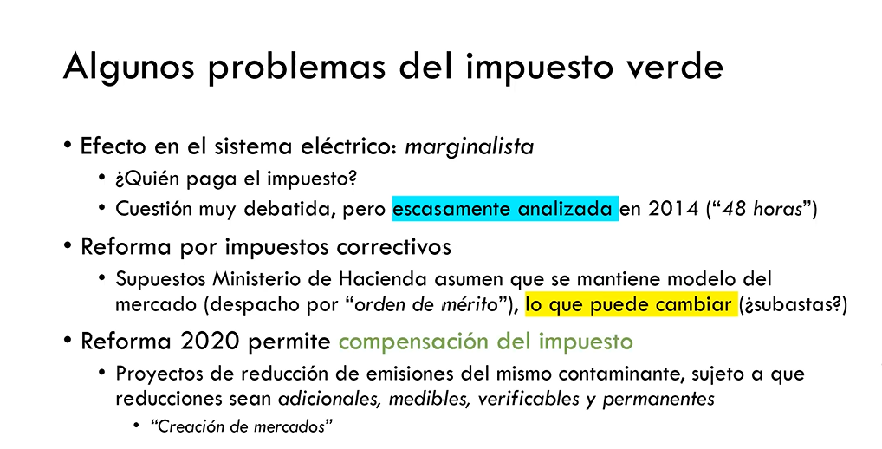

Slide 19
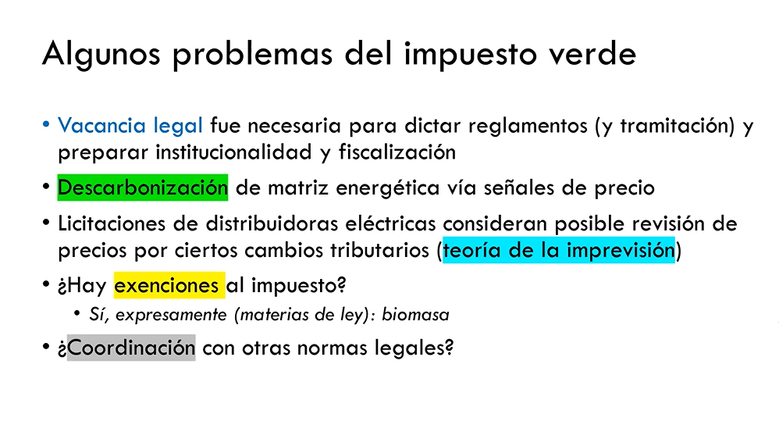

Slide 20
Impuestos Verdes – Fuentes fijas

Slide 21
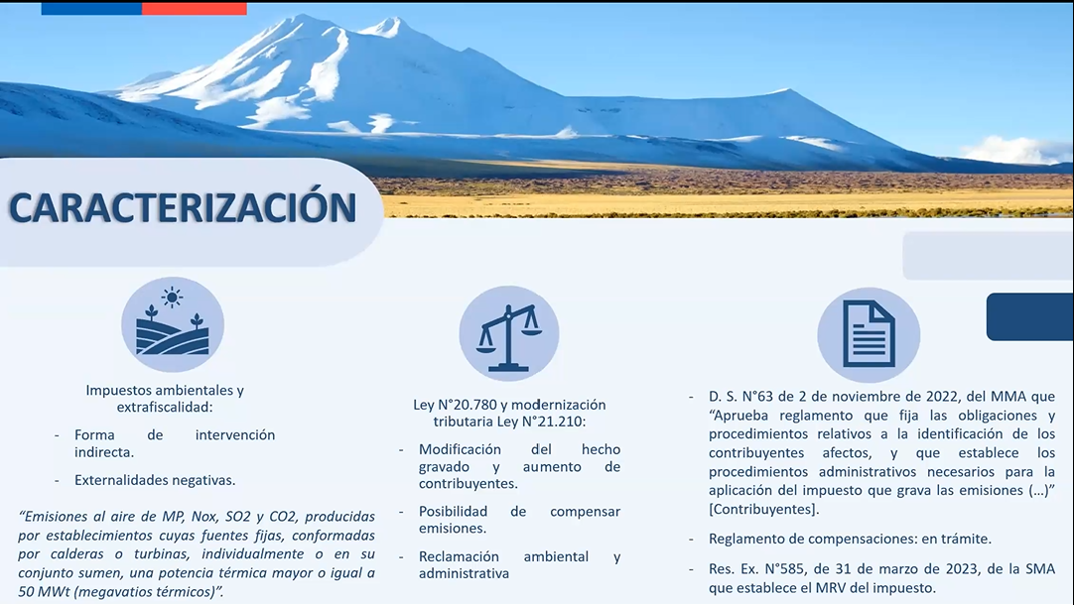

Slide 22
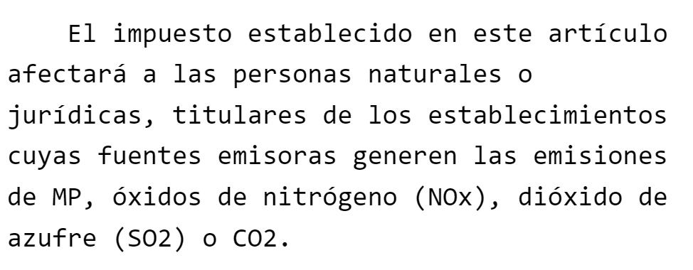

Slide 23
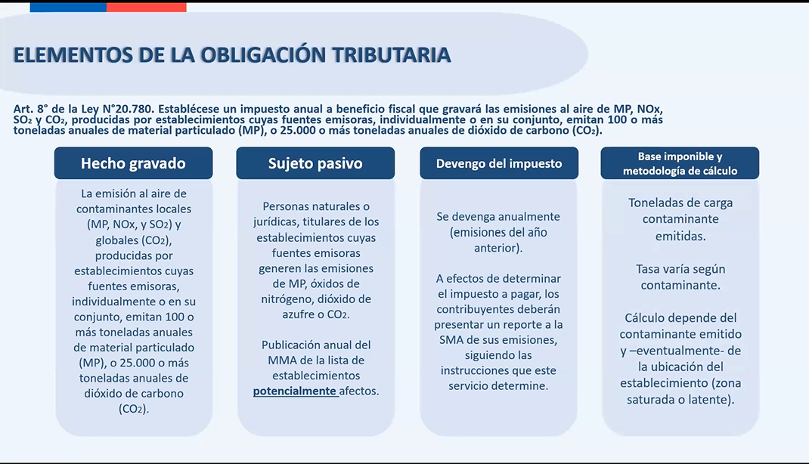

Slide 24
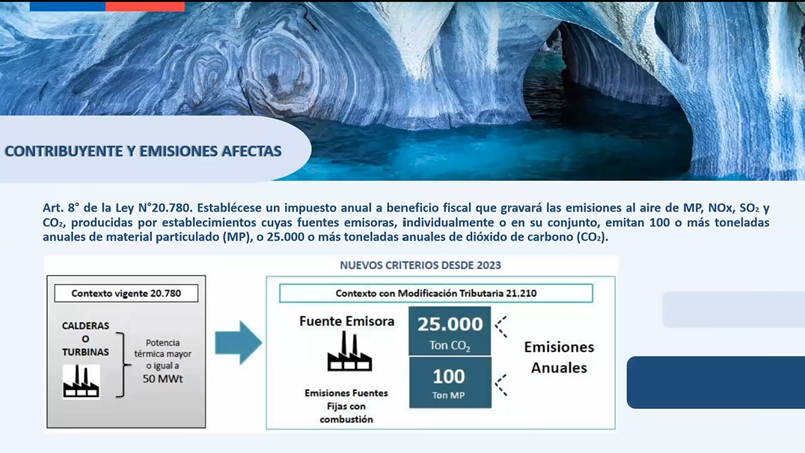

Slide 25
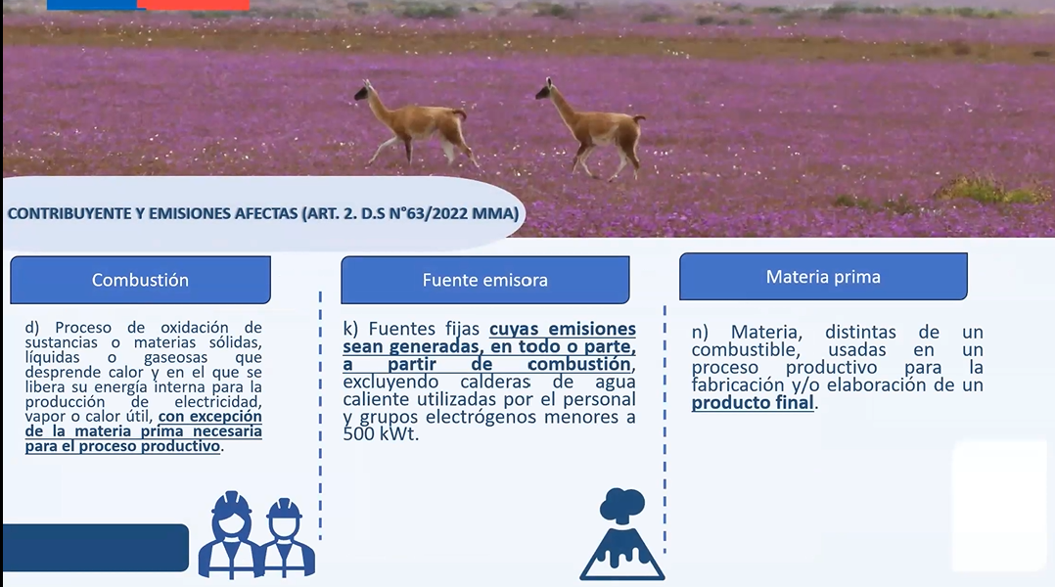

Slide 26
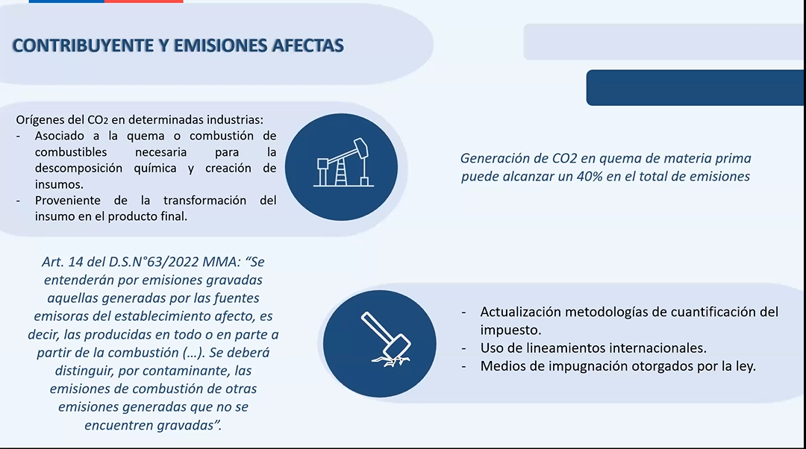

Slide 27
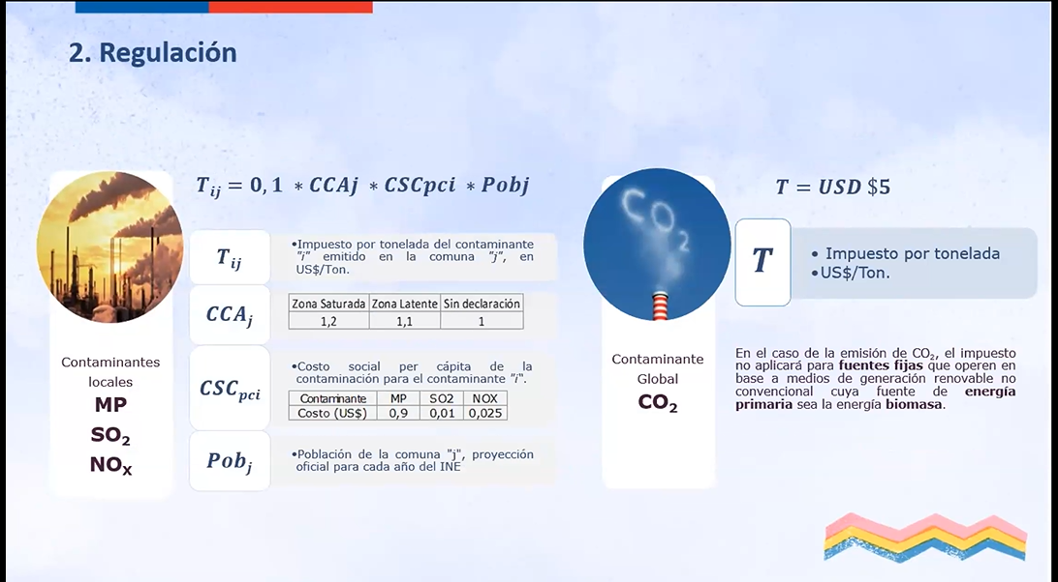

Slide 28
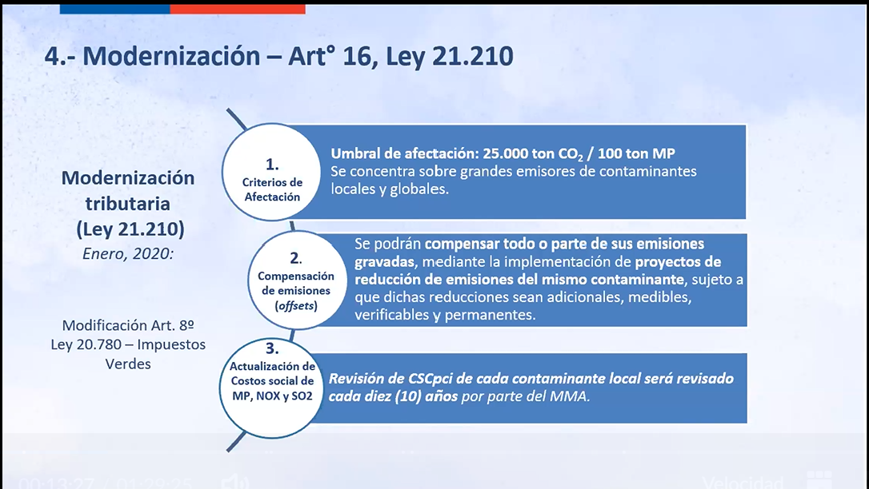

Slide 29
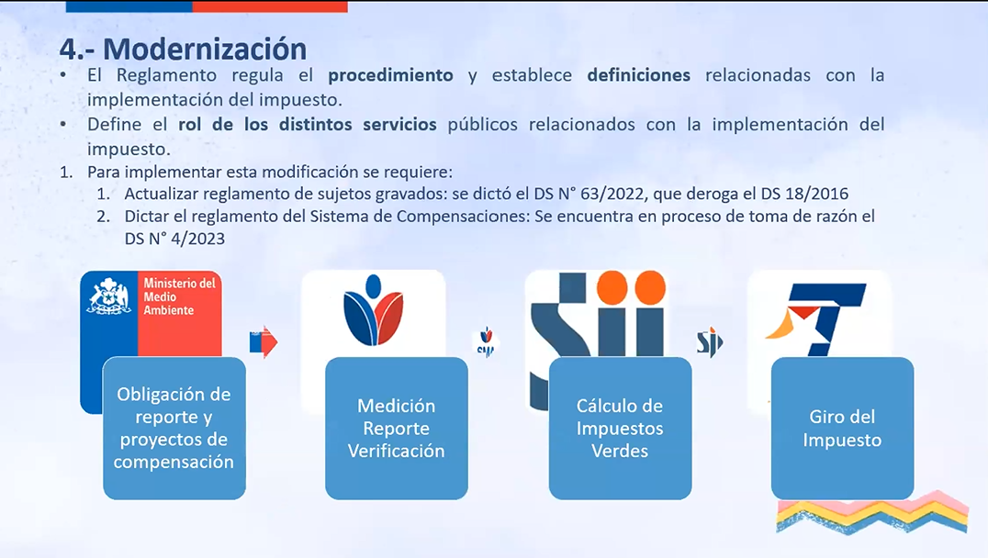

Slide 30
Determinación del Impuesto Verde (fuentes fijas)
La Superintendencia del Medio Ambiente deberá enviar al Servicio de Impuestos Internos un informe con los datos y antecedentes necesarios para que proceda al cálculo y giro del impuesto a los contribuyentes que se encuentren afectos conforme a este artículo.
Asimismo, la Superintendencia del Medio Ambiente notificará dicho informe, contenido en una resolución, a los contribuyentes que se encuentren afectos conforme a este artículo.
La referida resolución podrá impugnarse administrativamente ante la Superintendencia del Medio Ambiente o reclamarse ante el Tribunal Ambiental correspondiente del lugar en que se haya dictado la referida resolución, suspendiéndose la emisión del giro hasta la notificación de la resolución administrativa o jurisdiccional que se pronuncie definitivamente sobre la misma.

Slide 31
Determinación del Impuesto Verde (fuentes fijas)
En caso que la Superintendencia del Medio Ambiente, de oficio o a petición de parte, o el Tribunal Ambiental, mediante sentencia ejecutoriada, modifiquen los antecedentes que fundamenten el giro, el Servicio de Impuestos Internos emitirá el giro dentro de quinto día que sea notificado de las modificaciones por la Superintendencia del Medio Ambiente o el Tribunal Ambiental, según corresponda.
Del giro emitido por el Servicio de Impuestos Internos podrá reclamarse ante los Tribunales Tributarios y Aduaneros, de acuerdo al procedimiento establecido en el artículo 123 y siguientes del Código Tributario, sólo en caso que no se ajuste a los datos o antecedentes contenidos en el informe enviado por la Superintendencia del Medio Ambiente o a los que fundamentaron un nuevo giro, según corresponda.
El Servicio de Impuestos Internos, mediante resolución, determinará la forma y plazo en que la Superintendencia deba enviarle su informe, comunicarle la presentación de reclamaciones y su resolución.

Slide 32
Pago del Impuesto Verde (fuentes fijas)
El pago del impuesto deberá efectuarse al Servicio de Tesorerías en el mes de abril del año calendario siguiente a la generación de las emisiones, en moneda nacional, de acuerdo al tipo de cambio vigente a la fecha del pago, previo giro efectuado por el Servicio de Impuestos Internos.
El retardo en enterar en Tesorería los impuestos a que se refiere este artículo se sancionará en conformidad a lo dispuesto en el número 11 del artículo 97 del Código Tributario.

Slide 33
Compensación de emisiones
Los contribuyentes afectos al impuesto establecido en este artículo, podrán compensar todo o parte de sus emisiones gravadas, para efectos de determinar el monto del impuesto a pagar, mediante la implementación de proyectos de reducción de emisiones del mismo contaminante, sujeto a que dichas reducciones sean adicionales, medibles, verificables y permanentes.
  En todo caso las reducciones deberán ser adicionales a las obligaciones impuestas por planes de prevención o descontaminación, normas de emisión, resoluciones de calificación ambiental o cualquier otra obligación legal.
Sólo podrán ser ejecutados los proyectos de reducción de emisiones de MP, NOx o SO2, en la zona declarada como saturada o latente en que se generen las emisiones a compensar.
  En el caso de no haberse realizado dicha declaración a la fecha de presentación del proyecto de reducción, éstos podrán realizarse en la misma comuna en que se generen dichas emisiones, o en las comunas adyacentes a ésta.

Slide 34
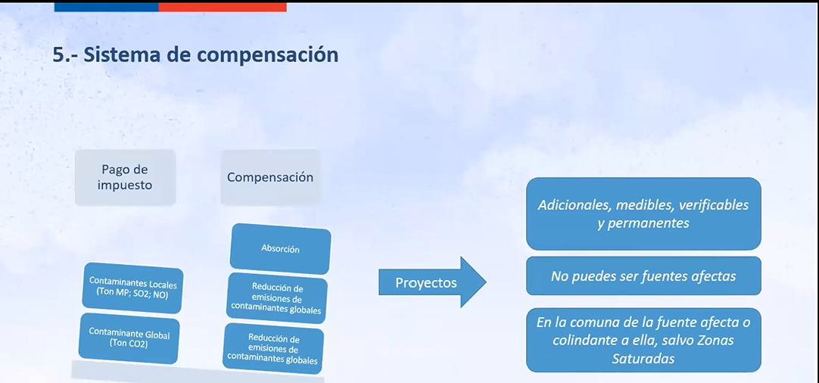

Slide 35
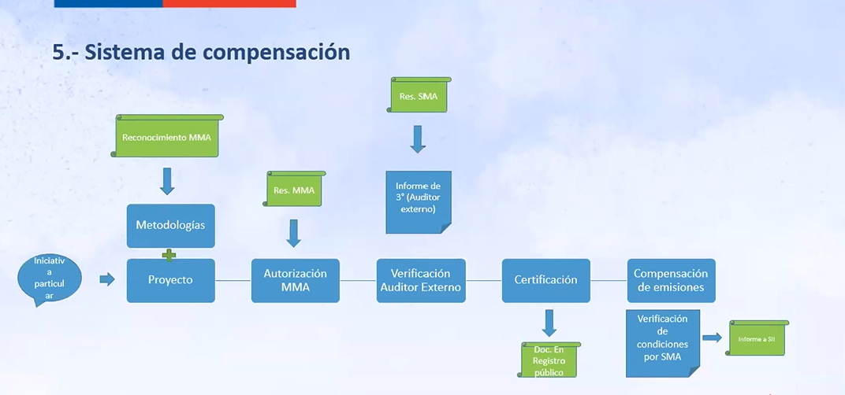

Slide 36
Impuestos Verdes – Fuente móvil

Slide 37
Ley 20.780 art. 3º
Artículo 3°.- Sin perjuicio del impuesto establecido en el Título II del decreto ley N° 825, de 1974, ley sobre Impuesto a las Ventas y Servicios, los vehículos motorizados nuevos, livianos y medianos, con las excepciones establecidas en el presente artículo, pagarán, por una única vez, un impuesto adicional expresado en unidades tributarias mensuales, conforme a la siguiente fórmula:
Impuesto en UTM = [(35 /rendimiento urbano (km/lt)) + (120 x g/km de NOx)] x (Precio de venta x 0,00000006)
Donde…
g/km de NOx, corresponde a las emisiones de óxidos de nitrógeno del vehículo.

Slide 38
Ley 20.780 art. 3º
El Ministerio de Transportes y Telecomunicaciones determinará el rendimiento urbano y las emisiones de óxidos de nitrógeno a que se refiere la fórmula precedente, medidos y reportados según el ciclo de ensayo, de conformidad a las condiciones que al efecto se establezcan en un reglamento dictado por dicha repartición, a partir de la información constatada en el proceso de homologación vehicular o de otro que determine cuando, de acuerdo a la normativa vigente, dicho proceso no sea aplicable.
Para efectos de la precitada fórmula, el precio de venta incluye el impuesto establecido en el Título II del decreto ley N° 825, de 1974, ley sobre Impuesto a las Ventas y Servicios.

Slide 39
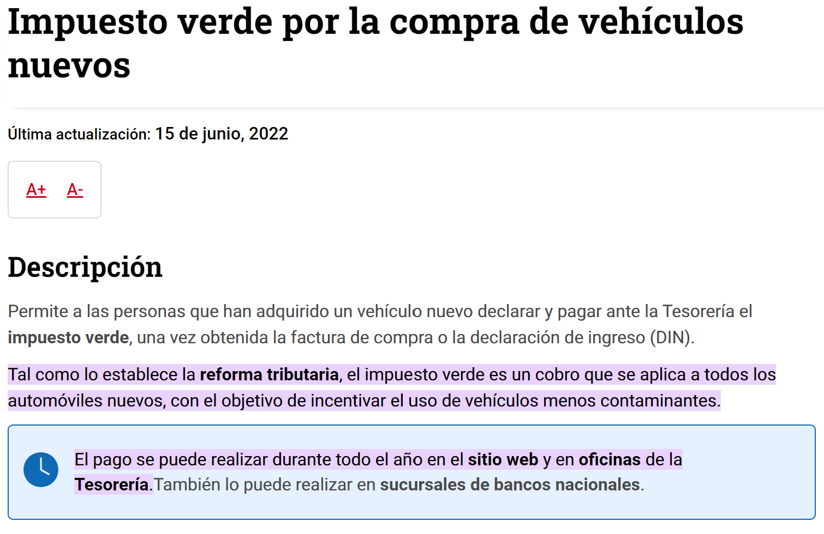

Slide 40
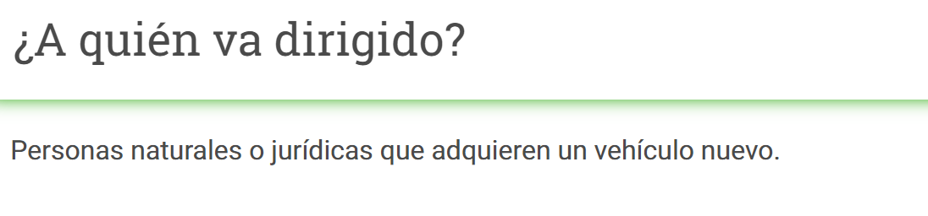

Slide 41
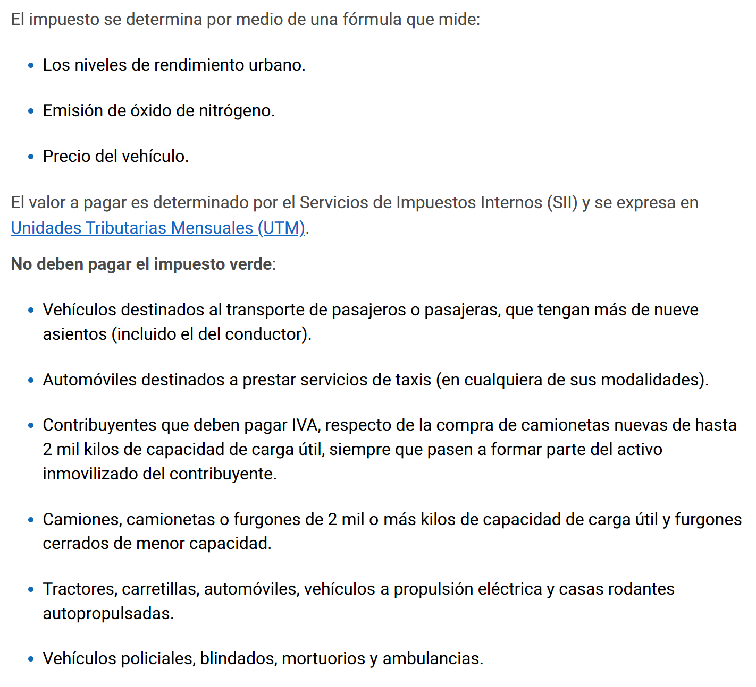
Determinación del impuesto y exenciones.

Slide 42


Slide 43
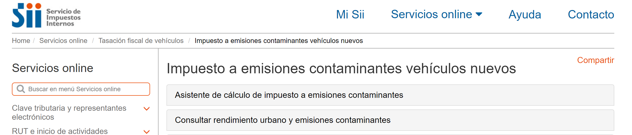

Slide 44
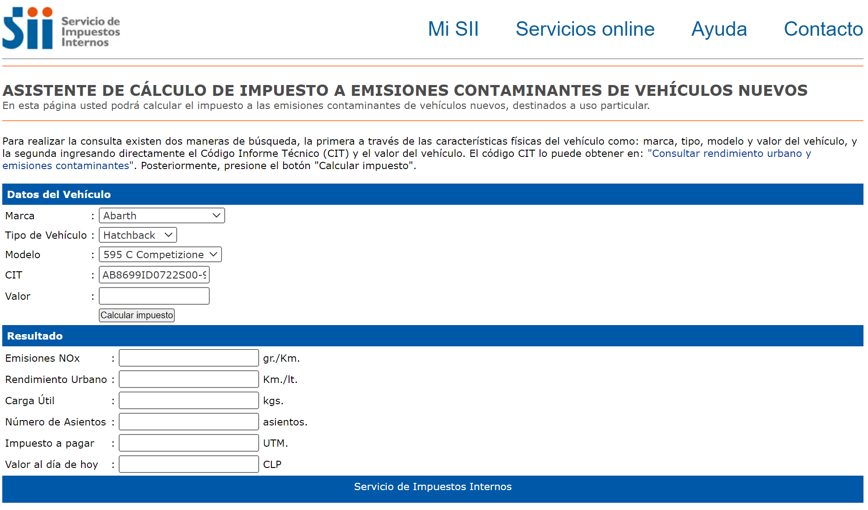

Slide 45
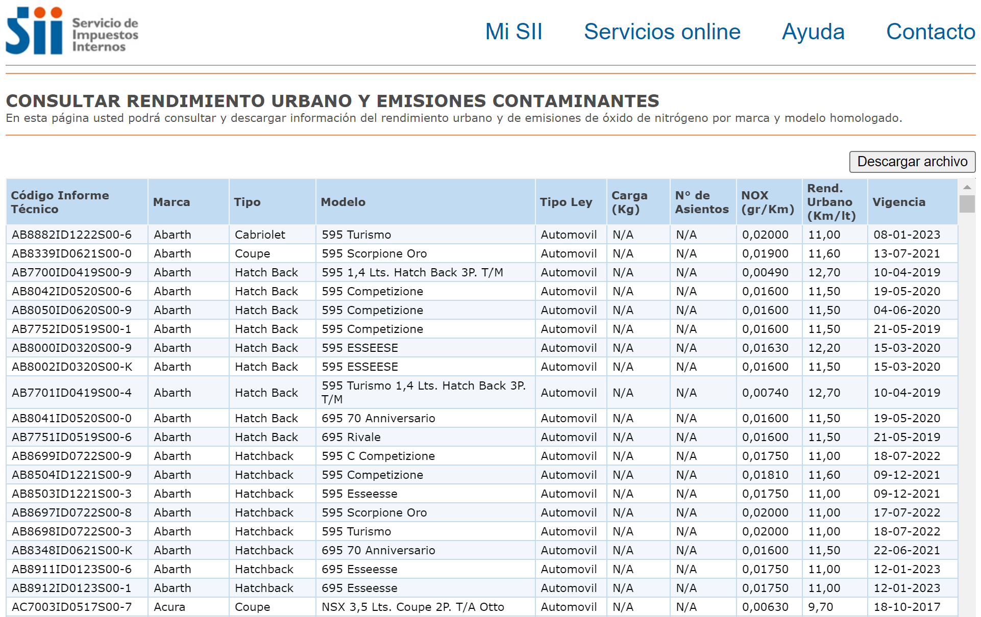

Slide 46
Forma de pago
El impuesto a que se refiere el presente artículo será pagado en el Servicio de Tesorería, o en las oficinas bancarias autorizadas por dicho Servicio, por la persona que deba inscribir el vehículo respectivo en el Registro de Vehículos Motorizados del Servicio de Registro Civil e Identificación, según el valor de la unidad tributaria mensual vigente a la fecha del pago.
No se procederá a la inscripción del vehículo respectivo en el referido Registro de Vehículos Motorizados del Servicio de Registro Civil e Identificación sin que previamente se acredite el pago del impuesto antes dicho.

Slide 47
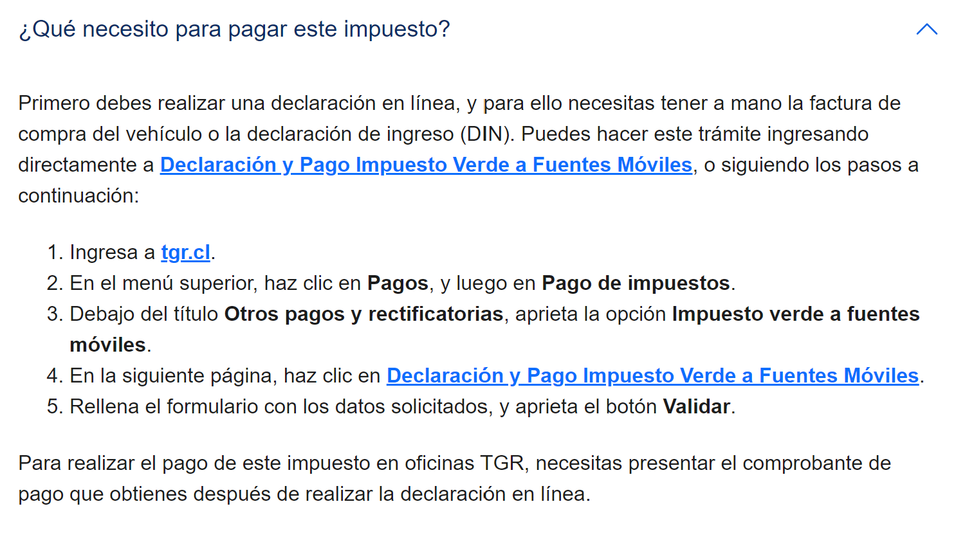
Forma de pago Impuesto Verde (fuente móvil). F88 TGR

Slide 48
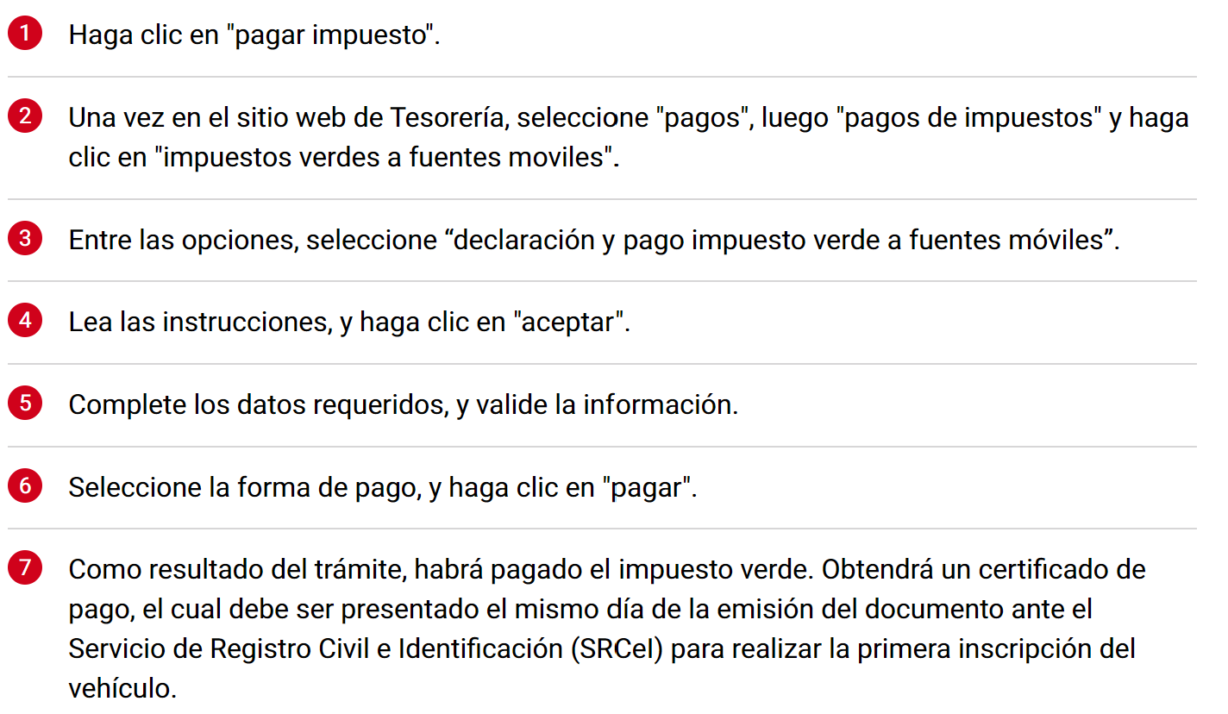
Proceso de declaración (online)

Slide 49
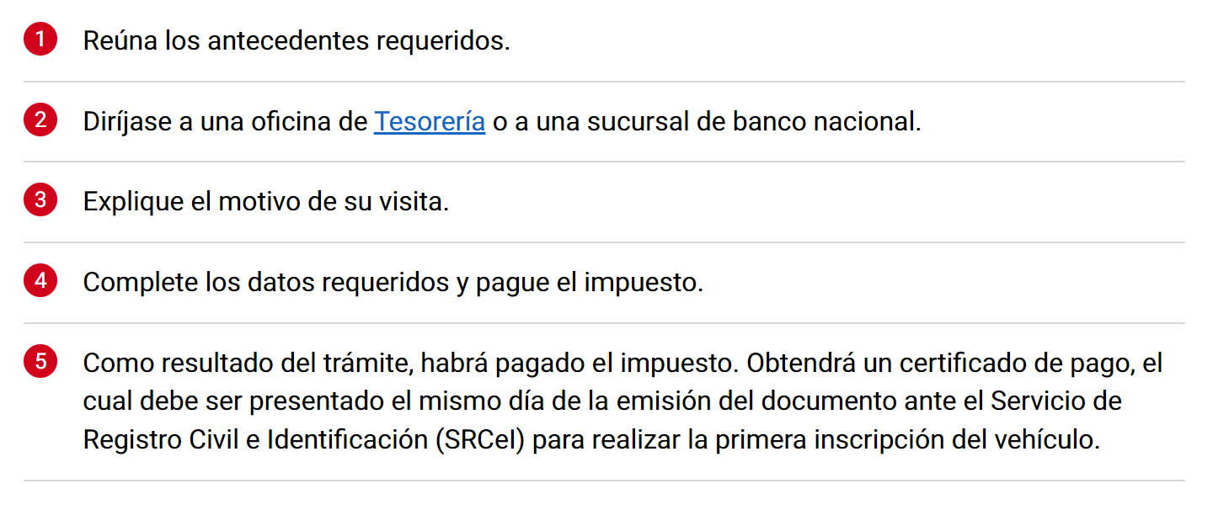
Proceso de declaración (presencial)

Slide 50
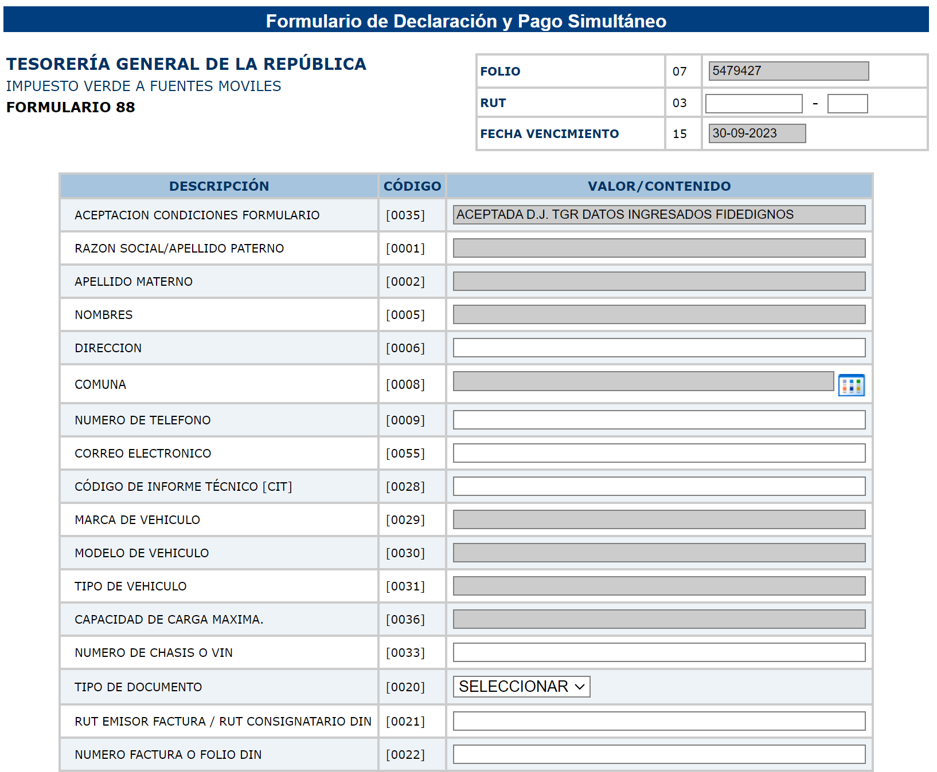
F88 TGR

Slide 51
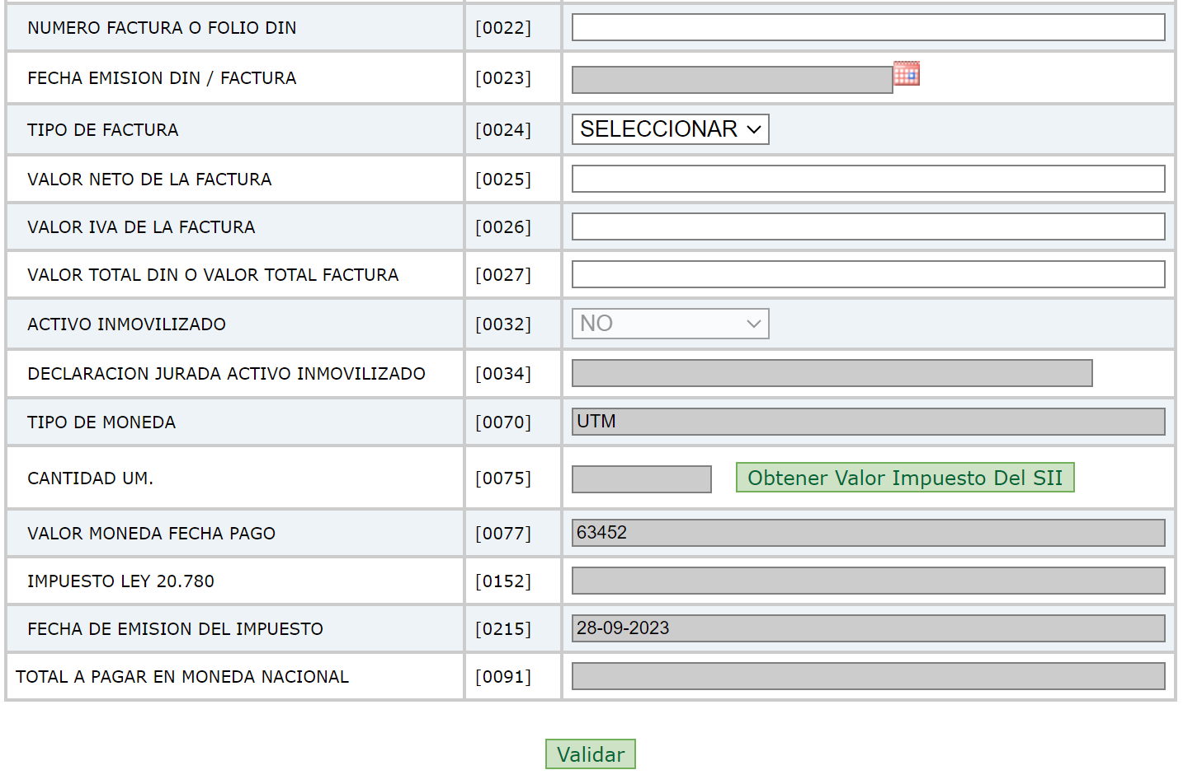
F88 TGR (cont.)

Slide 52
